Slide 1
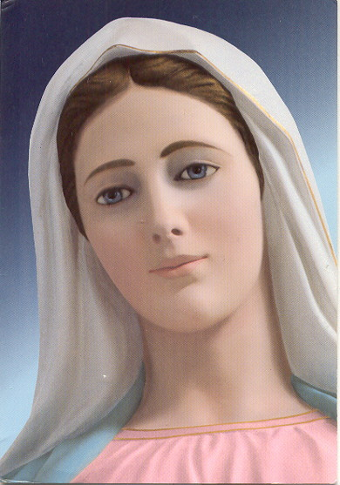
Zdravo Marijo…
Marija
svibanj

Slide 2
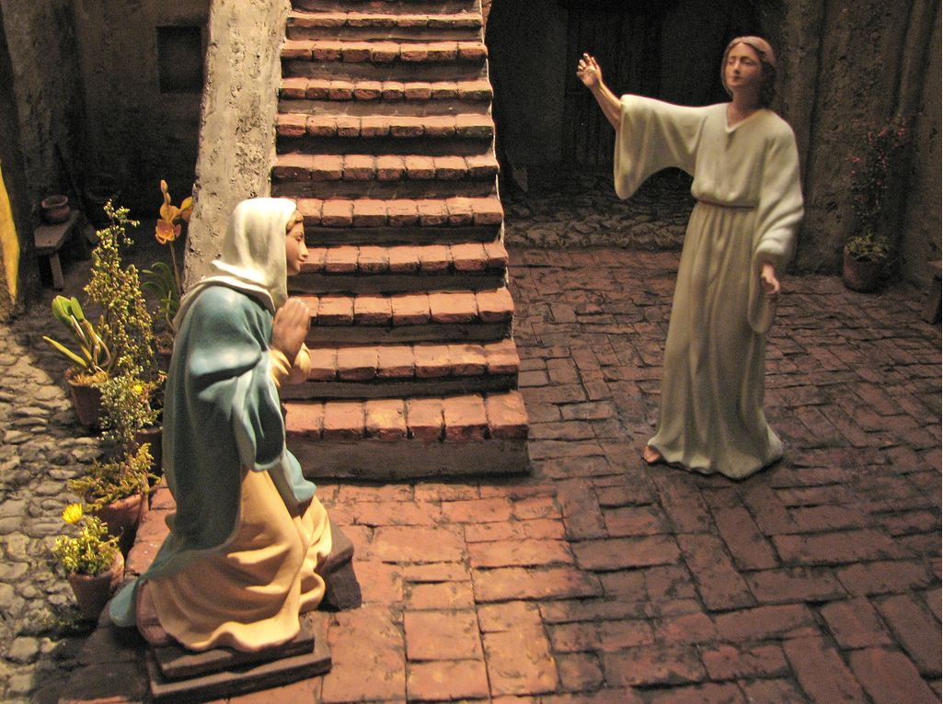
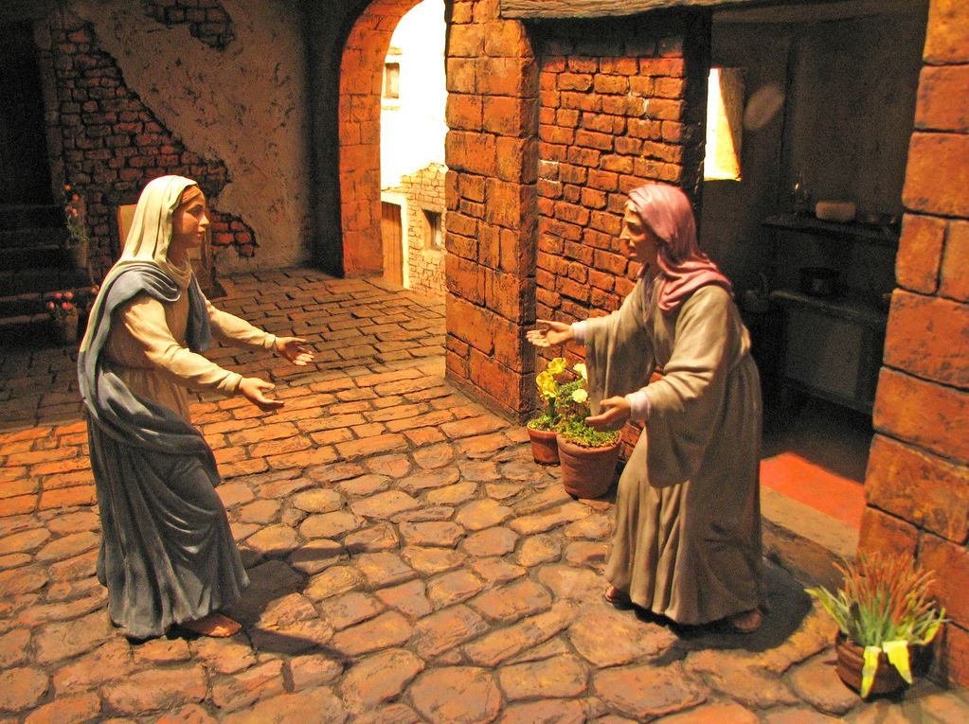
Zdravo Marijo
"Blagoslovljena ti među ženama i blagoslovljen plod utrobe tvoje!"
"Zdravo, milosti puna! Gospodin s tobom!"

Slide 3
Upoznajmo Mariju iz Evanđelja

Slide 4
Rad u skupinama
Izabrati predstavnika skupine
Predstavnik bira pomoćnika
Ispuniti radni listić
Biblijski tekst
Predstaviti svoj rad

Slide 5
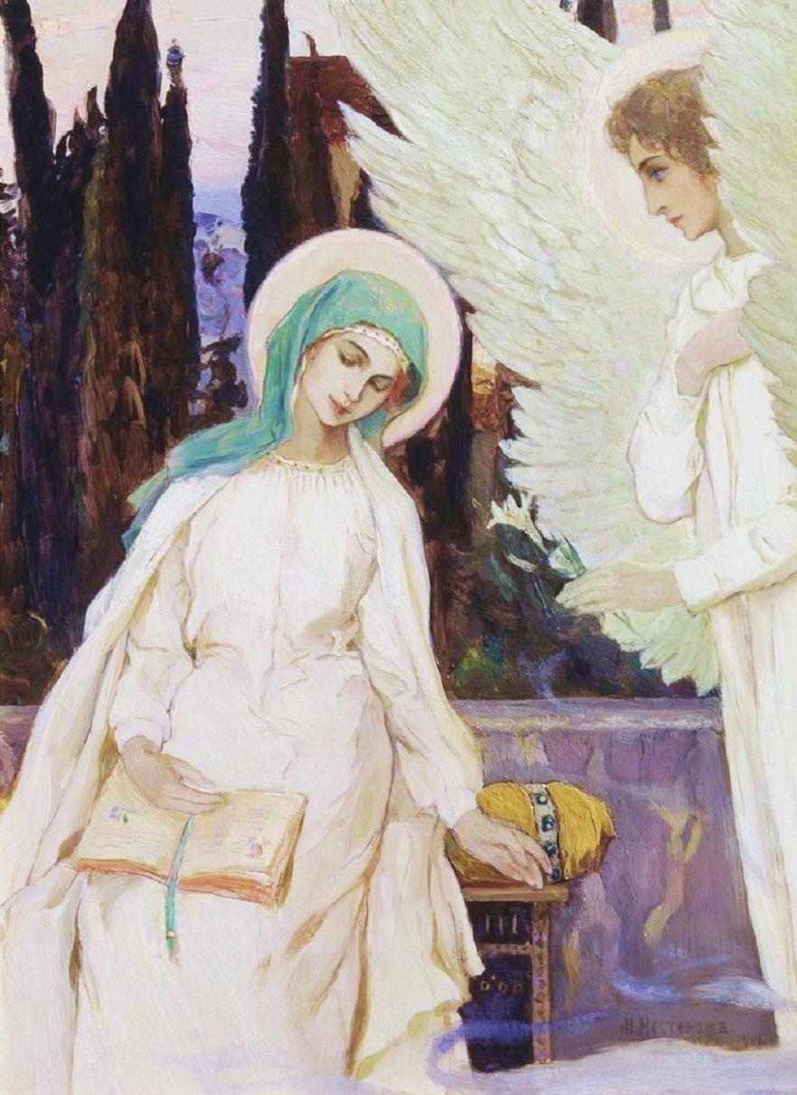
Lk 1,26-38

Slide 6
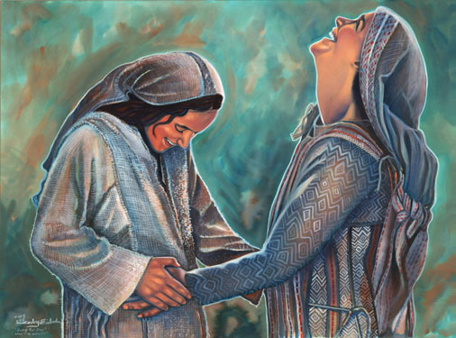
Lk 1,39-56

Slide 7
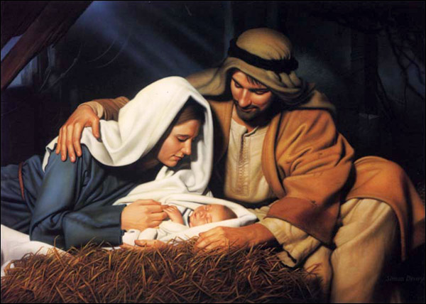
Lk 2,1-19

Slide 8
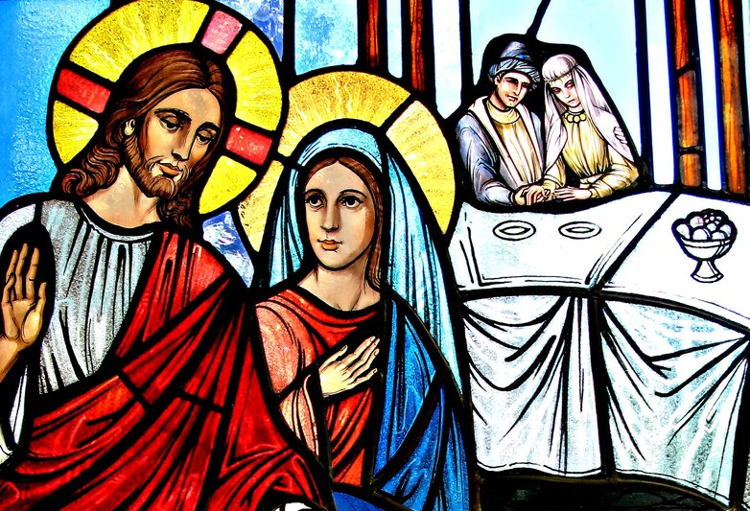
Iv 2,1-12

Slide 9
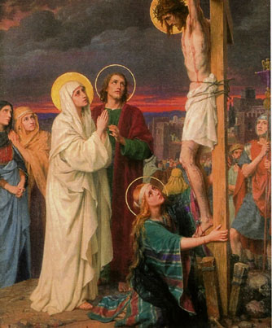
Iv 19,25-27

Slide 10
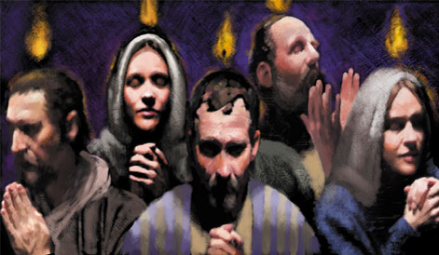
Dj 1,12-14;
2,1-4

Slide 11
Marija, majka Isusova
Mariju, majku Isusovu, najbolje upoznajemo iz Evanđelja i Djela apostolskih
Prisutna u svim presudnim trenucima Isusova života te početku života Crkve
Marija je Isusova majka, majka Crkve i naša majka

Slide 12
„Anđeo Gospodnji”
DOMAĆA ZADAĆA: zadatci 2. i 4. na stranicama 71. i 72. u radnoj bilježnici!
Radna bilježnica
str. 72. – 73. zadatak 5.

Slide 13
Anđeo Gospodnji navijestio Mariji.
I ona je začela po Duhu Svetom.
Zdravo Marijo…

Slide 14
Evo službenice Gospodnje.
Neka mi bude po riječi tvojoj.
Zdravo Marijo…

Slide 15
I Riječ je tijelom postala.
I prebivala među nama.
Zdravo Marijo…

Slide 16
Moli za nas, sveta Bogorodice!
Da dostojni postanemo obećanja Kristovih.
Pomolimo se.

Slide 17
Milost svoju, molimo te, Gospodine, ulij u duše naše, da mi, koji smo po anđelovu navještenju spoznali utjelovljenje Krista, Sina tvoga, po muci njegovoj i križu k slavi uskrsnuća privedeni budemo.
Po istom Kristu Gospodinu našemu. Amen.

